Slide 1
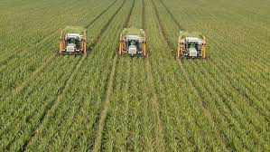
Գյուղատնտեսություն

Slide 2
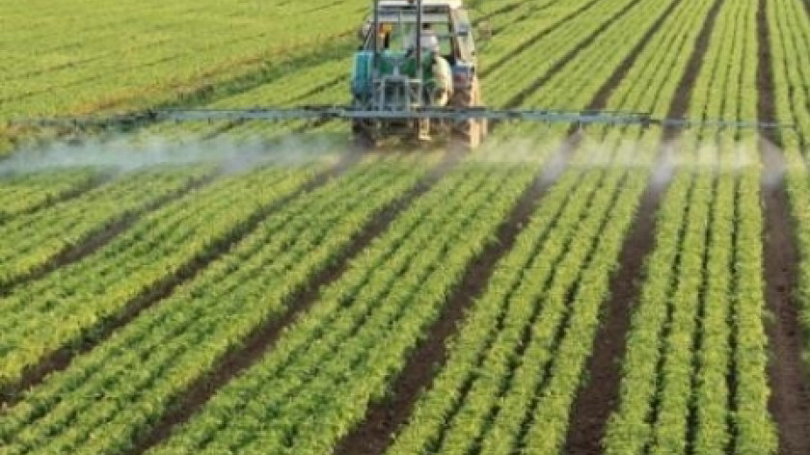
VvvԳյուղատնտեսությունը էկոնոմիկայի առաջնակարգ և հնագույն բնագավառն է, որը զբաղված է կուլտուրական մշակաբույսերի աճեցմամբ և տնային կենդանիների բուծմամբ, պարենամթերքներով և արդյունաբերական հումքով բնակչության մատակարարմամբ։ Այն կապված է բազմաթիվ արդյունաբերական բնագավառների հետ, որով ստեղծվում է միասնական արտադրական գործընթաց, այսինքն՝ ագրոարտադրական համալիր
Գյուղատնտեսությունը էկոնոմիկայի առաջնակարգ և հնագույն բնագավառն է, որը զբաղված է կուլտուրական մշակաբույսերի աճեցմամբ և տնային կենդանիների բուծմամբ, պարենամթերքներով և արդյունաբերական հումքով բնակչության մատակարարմամբ։ Այն կապված է բազմաթիվ արդյունաբերական բնագավառների հետ, որով ստեղծվում է միասնական արտադրական գործընթաց, այսինքն՝ ագրոարտադրական համալիր

Slide 3
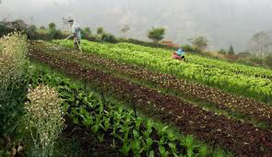
Բնական պայմանները եւ լանդշաֆտները տարբեր ձեւու են նպաստում գյուղատնտեսության այս կամ այն ուղղության զարգացմանը։ Օրինակ քսերոֆիտային բուսականությամբ ներկայացված տարածքները բարենպաստ են ոչխարաբուծության զարգացման համար, նույնը չենք կարող ասել անտառային լանդշավտների մասին։ Ընդհանուր առմամբ, ողջ աշխարհի գյուղատնտեսությունում ընդգրկված է 1,2 միլիարդ մարդ, այսինքն, ավելի շատ քան էկոնոմիկայի մյուս ցանկացած բնագավառում։ Զարգացած երկրներում գյուղատնտեսությունն ինտենսիվ բարձր արդյունավետ է, իսկ զարգացող երկրներում գերակշռում են գյողատնտեսության էքստենսիվ ձեւերը։

Slide 4
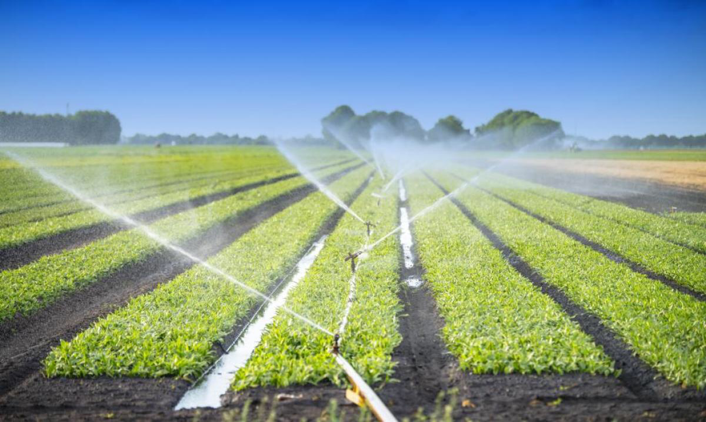
Գյուղատնտեսության զարգացումը, ամենից առաջ , պահանջում է բնական պայմանների եւ ռեսուրսների աշխարհագրական յուրահատկությունների բացահայտում եւ ուսումնասիրում։ Հակառակ դեպքում, այն կապված կլինի մեծ ծախսերի եւ ապարդյուն աշխատանքի հետ։

Slide 5
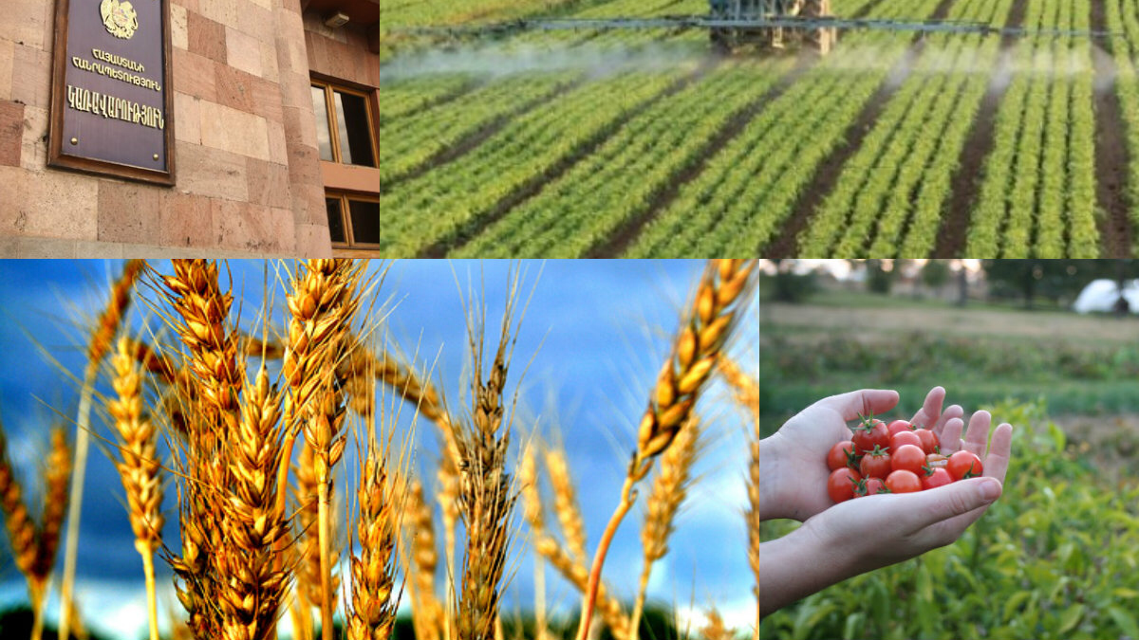
Գյուղատնտեսության զարգացումը եւ աշխարհագրական տեղաբաշխման յուրահատկությունները պայմանավորված են մի քանի սոցիալ-տնտեսական գործոններով։
Այդ թվում ամենանշանակալիցը, ընդհանուր բնակչության, քաղաքի բնակչության եւ քաղաքային բնակավայրերի արագ աճն է։ Այս գործոնը պայմանավորվում է գյուղատնտեսության մասնագիտացում եւ այն զարգացնում մերձքաղաքային գյուղատնտեսության ուղությամբ։
Երկրորդ գործոնը գյուղատնտեսական արտադրանքի արտադրման, վերամշակման եւ իրացման շուկաների աշխարհագրական փոխտեղաբաշխումն է։
Երրորդ գործոնը գյուղատնտեսական ձեռնարկությունների շահավետ տրանսպորտային-աշխարհագրական տեղաբաշխումն է։
Չորրորդ գործոնը կապված է աշխատամիջոցների կուտակման եւ բնակչության տարիքային կառուցվածքի հետ։

Slide 6
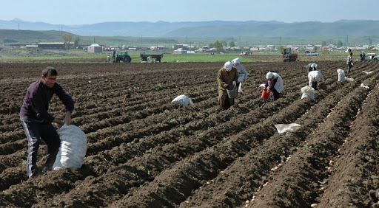
Գյուղատնտեսությունը բաղկացած է երկու գլխավոր մասերից։ Դրանք են բուաբուծությունը եւ անասնաբուծությունը։ Դրանցից յուրաքանչյուրը բաժանվում է ճյուղերի, իսկ դրանք ենթաճյուղերի։ Բուսաբուծությունը բոլոր պետություններում զբաղեցնում է նշանակալից եւ, շատ դեպքերում, առաջատար տեղ։ Հնագույն ժամանակներից գոյություն ունի բուսաբուծության երկու հիմնական տեսակ՝ անջրդի եւ ոռոգելի։Բուսբուծության գլխավոր բնագավառը հացակատիկային տնտեսությունն է։ հացահատիկային մշակաբույսերը զբաղեցնում են աշխարհի մշակված հողատարածությունների կեսը։ Կարտոֆիլը համաշխարհային արտադրությունը գերազանցում է ցորենի արտադրությանը։ Կարտոֆիլագործության հիմնական երկրներն են Լեհաստանը, Ռուսաստանը, Չինաստանը եւ Ուկրանիան։

Slide 7
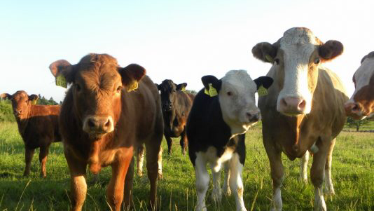
Վայրի կենդանիների ընտելացումը սկսվել է 10 հազար տարի առաջ Աֆրիկայում եւ Ասիայում։ Անասնաբուծության զարգացումը համարյա լրիվությամբ կապված է արոտավայրերի աշխարհագրական յուրահատկությունների եւ դրանց սեզոնային կիրառման հնարավորությունների, ինչպես նաեւ անասնաբուծական ֆերմաների տեխնիկական սարքավորման մասշտաբների հետ։ Անասնաբուծության դերը գյուղատնտեսությունում մշտապես աճում է։ Դրա զարգացումը կապված է մի կողմից՝ բնական արոտավայրերի, իսկ մյուս կողմից՝ երկրագործության հետ։ Անասնաբուծությունից հատկապես նշանակալից է անասնապահությունը՝ խոշոր եղջերավոր անասունների բուծումը, որը կարող է ունենալ երեք ուղղություն։
1.Կաթնային
2.Կաթնամսային
3.Մսային

Slide 8
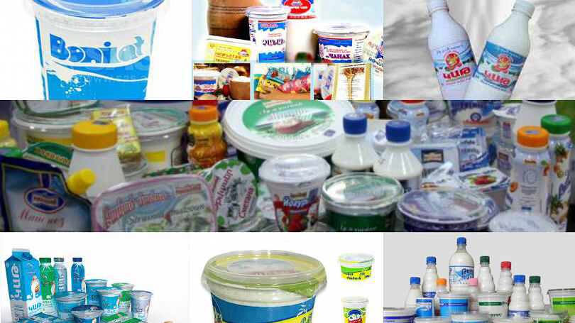
Վերջին տասնամյակների ընթացքում աշխարհում մսի արտադրությունը աճել է 35%-ով, ձվինը՝ 30%-ով, իսկ կաթինը 10%-ով։ Զգալիորեն նվազել է բրդի եւ բնական մետաքսի արտադրությունը, ինչը դրանց տարբեր արհեստական փոխանյութերի լայն ներդման արդյունք է։

Slide 9
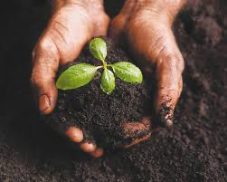
Գյուղատնտեսության արդյունավետությունը պայմանավորված է բնական պայմանների եւ ագրո-արդյունաբերական կարողությունների աշխարհագրական ճիշտ գնահատմամբ, էկոլոգիապես կայուն տեխնոլոգիաների կիրառմամբ եւ արտադրության իրական մասշտաբների որոշմամբ։

Slide 10
Շնորհակալություն ընթերցելու համար
Հեղինակ՝ Օլյա Աստոյան

